Slide 1
Организм человека

Slide 2
ОРГАНЫ
человеЧЕСКОГО ТЕЛА
ВНЕШНИЕ
ВНУТРЕННИЕ
ГОЛОВА
ШЕЯ ТУЛОВИЩЕ
РУКИ
НОГИ
ГОЛОВНОЙ МОЗГ
СЕРДЦЕ
ЛЕГКИЕ
ЖЕЛУДОК
ПЕЧЕНЬ
КИШЕЧНИК

Slide 3
СИСТЕМЫ ОРГАНОВ
Выбери правильные названия систем органов человека:
кровяная, дыхательная, нервическая, кровеносная, опорная, пищевая, двигательная, пищеварительная, нервная, переварительная, выделительная,
опорно-двигательная
ПРОВЕРИМ?

Slide 4
Системы организма:
дыхательная,
кровеносная,
пищеварительная,
нервная,
опорно-двигательная,
выделительная

Slide 5
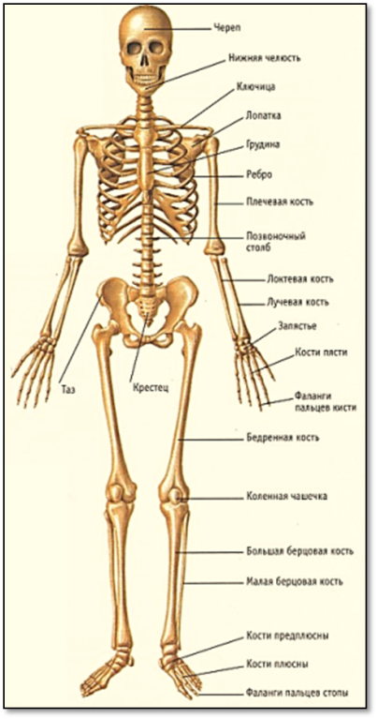
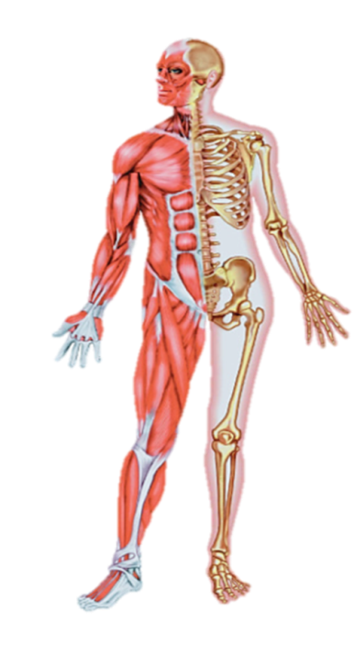
опорно-двигательная система
СКЕЛЕТ и МЫШЦЫ
образуют опорно-двигательную систему.
Главная её роль – обеспечение опоры и
движения организма.
От скелета и мышц зависит
ОСАНКА человека.

Slide 6
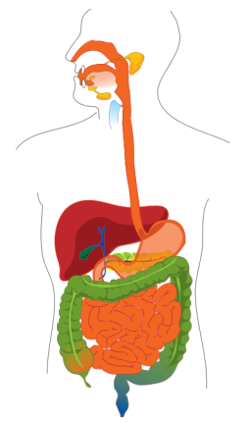
Органы пищеварения
ротовая
полость
глотка
пищевод
желудок
толстая
кишка
тонкая
кишка

Slide 7
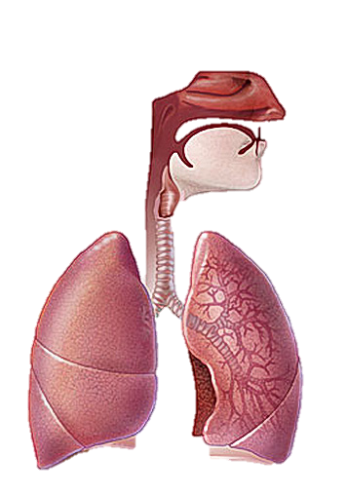
органы дыхания

Slide 8
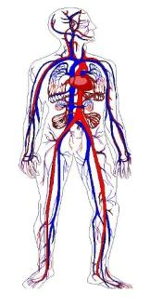
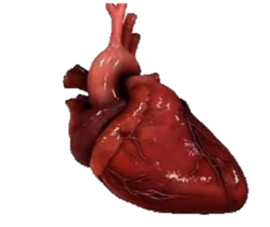
Органы кровообращения
Сердце
Кровь движется по
. Двигаться кровь заставляет .Оно с силой выталкивает кровь в кровеносные сосуды.
кровеносным сосудам
сердце

Slide 9
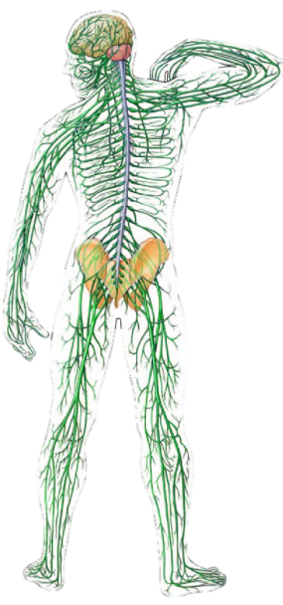
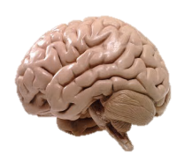
Нервная система
регулирует
деятельность всего организма. Она состоит из
,
, . Ко всем органам тела от головного и спинного мозга отходят нервы. По ним в мозг поступают разные сигналы, а от мозга идут обратные сигналы всем органам тела.
головного мозга
спинного мозга
нервов

Slide 10
ПРОВЕРЯЕМ
Нервная система работает непрерывно, поэтому её необходимо беречь от переутомления. Главное – соблюдение режима дня. Следует чередовать умственный и физический труд, труд и отдых. После уроков полезно поиграть на свежем воздухе. Отдых для мозга, нервной системы – здоровый полноценный сон. Ребенок должен спать не менее 10 часов в сутки.

Slide 11
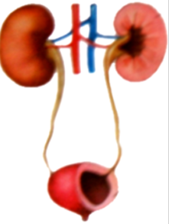
Органы выделения
При работе органов образуются вещества, которые организму не нужны, а иногда даже и вредны. Все они поступают в кровь, а затем удаляются из организма через лёгкие, кожу, .
почки

Slide 12
Соедини прямоугольники по стрелкам, чтобы получилась цепочка:
Сердце, кровеносные сосуды
1
пищеварительная
система
11
Скелет, мышцы
10
Дыхательная
система
Обеспечивает переваривание пищи
Кровеносная
система
6
14
12
Обеспечивает
движение
крови в организме
Головной мозг, спинной мозг, нервы
Нервная
система
5
4
7
Управляет деятельностью всего организма
Опорно-двигательная система
пищевод, желудок,
кишечник
2
3
15
Насыщает органы кислородом, выводит углекислый газ
Трахея, бронхи,
лёгкие
Обеспечивает опору и движение тела
9
8
13

Slide 13
Проверим?
6
8
9
4
7
2
3
11
13
10
15
12
4
1
5
14

